Slide 1
Toán
BA ĐIỂM THẲNG HÀNG

Slide 3
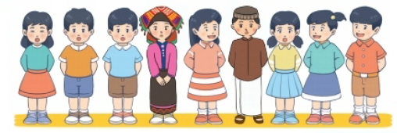
Quan sát và trả lời câu hỏi
Các bạn đứng như thế nào?
thẳng hàng
Ba điểm A, B, C
nằm trên một đường thẳng
Ba điểm A, B, C
như thế nào?

Slide 4
Khi ba điểm cùng nằm trên
một đường thẳng, ta nói
ba điểm đó thẳng hàng.
Ba điểm A, B, C
nằm trên một đường thẳng

Slide 6
1
Đọc ba điểm thẳng hàng theo mẫu:
C, D, E là ba điểm thẳng hàng
I, K, H là ba điểm thẳng hàng
O, K, T là ba điểm thẳng hàng

Slide 7
2
Kiểm tra ba điểm thẳng hàng và nói theo mẫu:
Ba điểm thẳng hàng khi nào?
Ba điểm thẳng hàng khi ba điểm đó cùng nằm trên một đường thẳng.
Làm thế nào để biết ba điểm đó có nằm trên một đường thẳng không?
Ta dùng thước để kiểm tra.

Slide 8
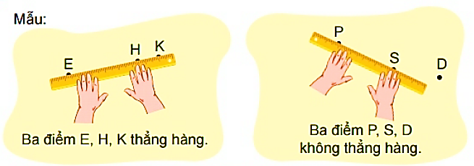
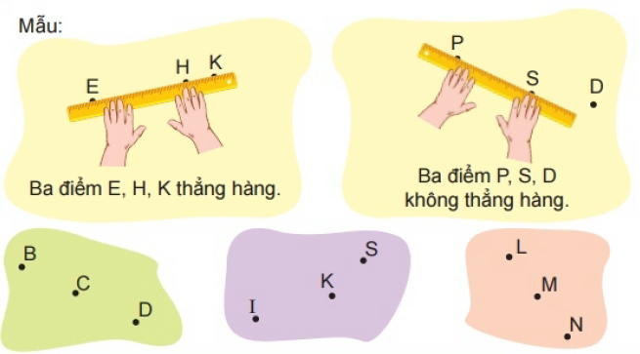
2
Kiểm tra ba điểm thẳng hàng và nói theo mẫu:
Khi dùng thước kiểm tra, chúng ta cần đặt thước như thế nào?
Cần đặt mép thước sát vào các điểm

Slide 9
2
Kiểm tra ba điểm thẳng hàng và nói theo mẫu:
Notes:
Thời gian 2 phút để hs tự thực hành

Slide 10
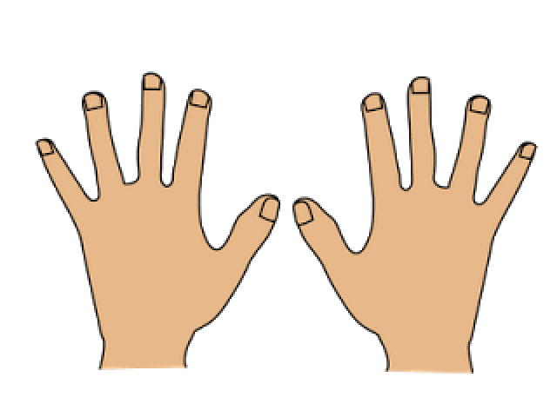
2
Kiểm tra ba điểm thẳng hàng và nói theo mẫu:
Ba điểm B, C, D
thẳng hàng
Ba điểm I, K, S
không thẳng hàng
Ba điểm L, M, N
thẳng hàng
Notes:
Thời gian 2 phút để hs tự thực hành

Slide 12
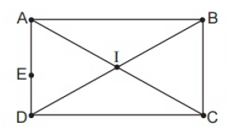
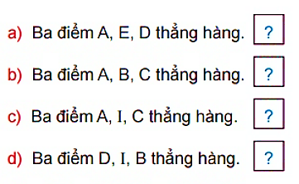
1
đ
s
đ
đ
Đọc tên các điểm có trong hình.

Slide 13
1
đ
s
đ
đ
Ba điểm cùng nằm trên
một đoạn thẳng, cũng gọi là
ba điểm đó thẳng hàng.

Slide 14
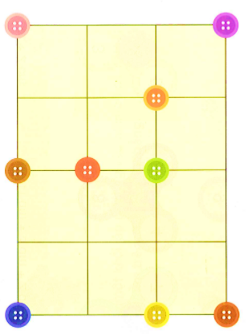
2
Ba cúc áo (nút áo) nào cùng nằm trên một đường thẳng?

Slide 16
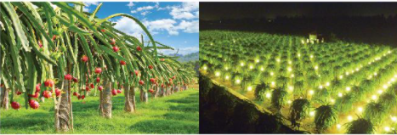
Tìm các vật cùng nằm trên một đường thẳng.
Vườn thanh long (tỉnh Bình Thuận) ban ngày, ban đêm.

Slide 17
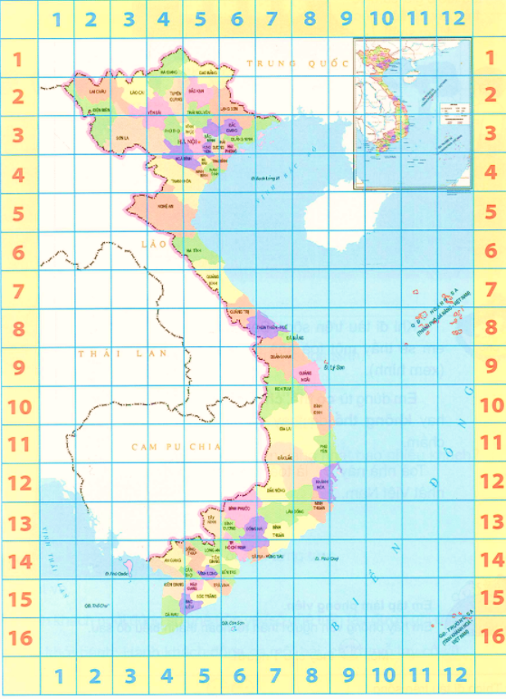
Em hãy tìm tỉnh Bình Thuận trên bản đồ
Bình Thuận

Slide 18
Em tìm những hình ảnh thẳng hàng nơi em ở.
Notes:
GV cho hs thi đua, kể nhanh.

